Slide 1
SVEUČILIŠTE U ZAGREBU MEDICINSKI FAKULTET SVEUČILIŠNI DIPLOMSKI STUDIJ SESTRINSTVA Dinka Barić Najčešći uzroci odustajanja rodilja od dojenja u Gradu Zagrebu
DIPLOMSKI RAD
Zagreb, 08. srpanj, 2014.

Slide 2
SADRŽAJ
UVOD
Dojenje i promocija zdravlja
Pružanje stručne podrške u dojenju
Rizična razdoblja u dojenju
CILJ RADA
ISPITANICI I METODE
REZULTATI
Deskriptivni prikaz dobivenih podataka
Analiza podataka o trajanju dojenja
RASPRAVA
ZAKLJUČAK

Slide 3
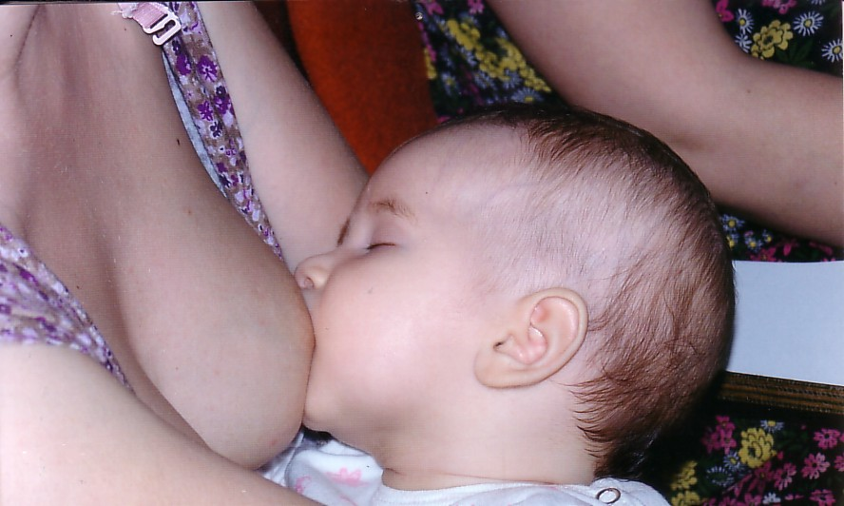
DOJENJE I PROMOCIJA ZDRAVLJA
Dojenje je prirodni proces koji predstavlja prvi korak u primarnoj prevenciji i unapređenju zdravlja.
Dojenje je važno za adekvatan rast i razvoj djeteta ali i za zdravlje majki.
Za provođenje programa promicanja dojenja zaduženi su svi zdravstveni djelatnici koji pružaju skrb trudnicama, rodiljama i majkama djece dojenačke i predškolske dobi.

Slide 4
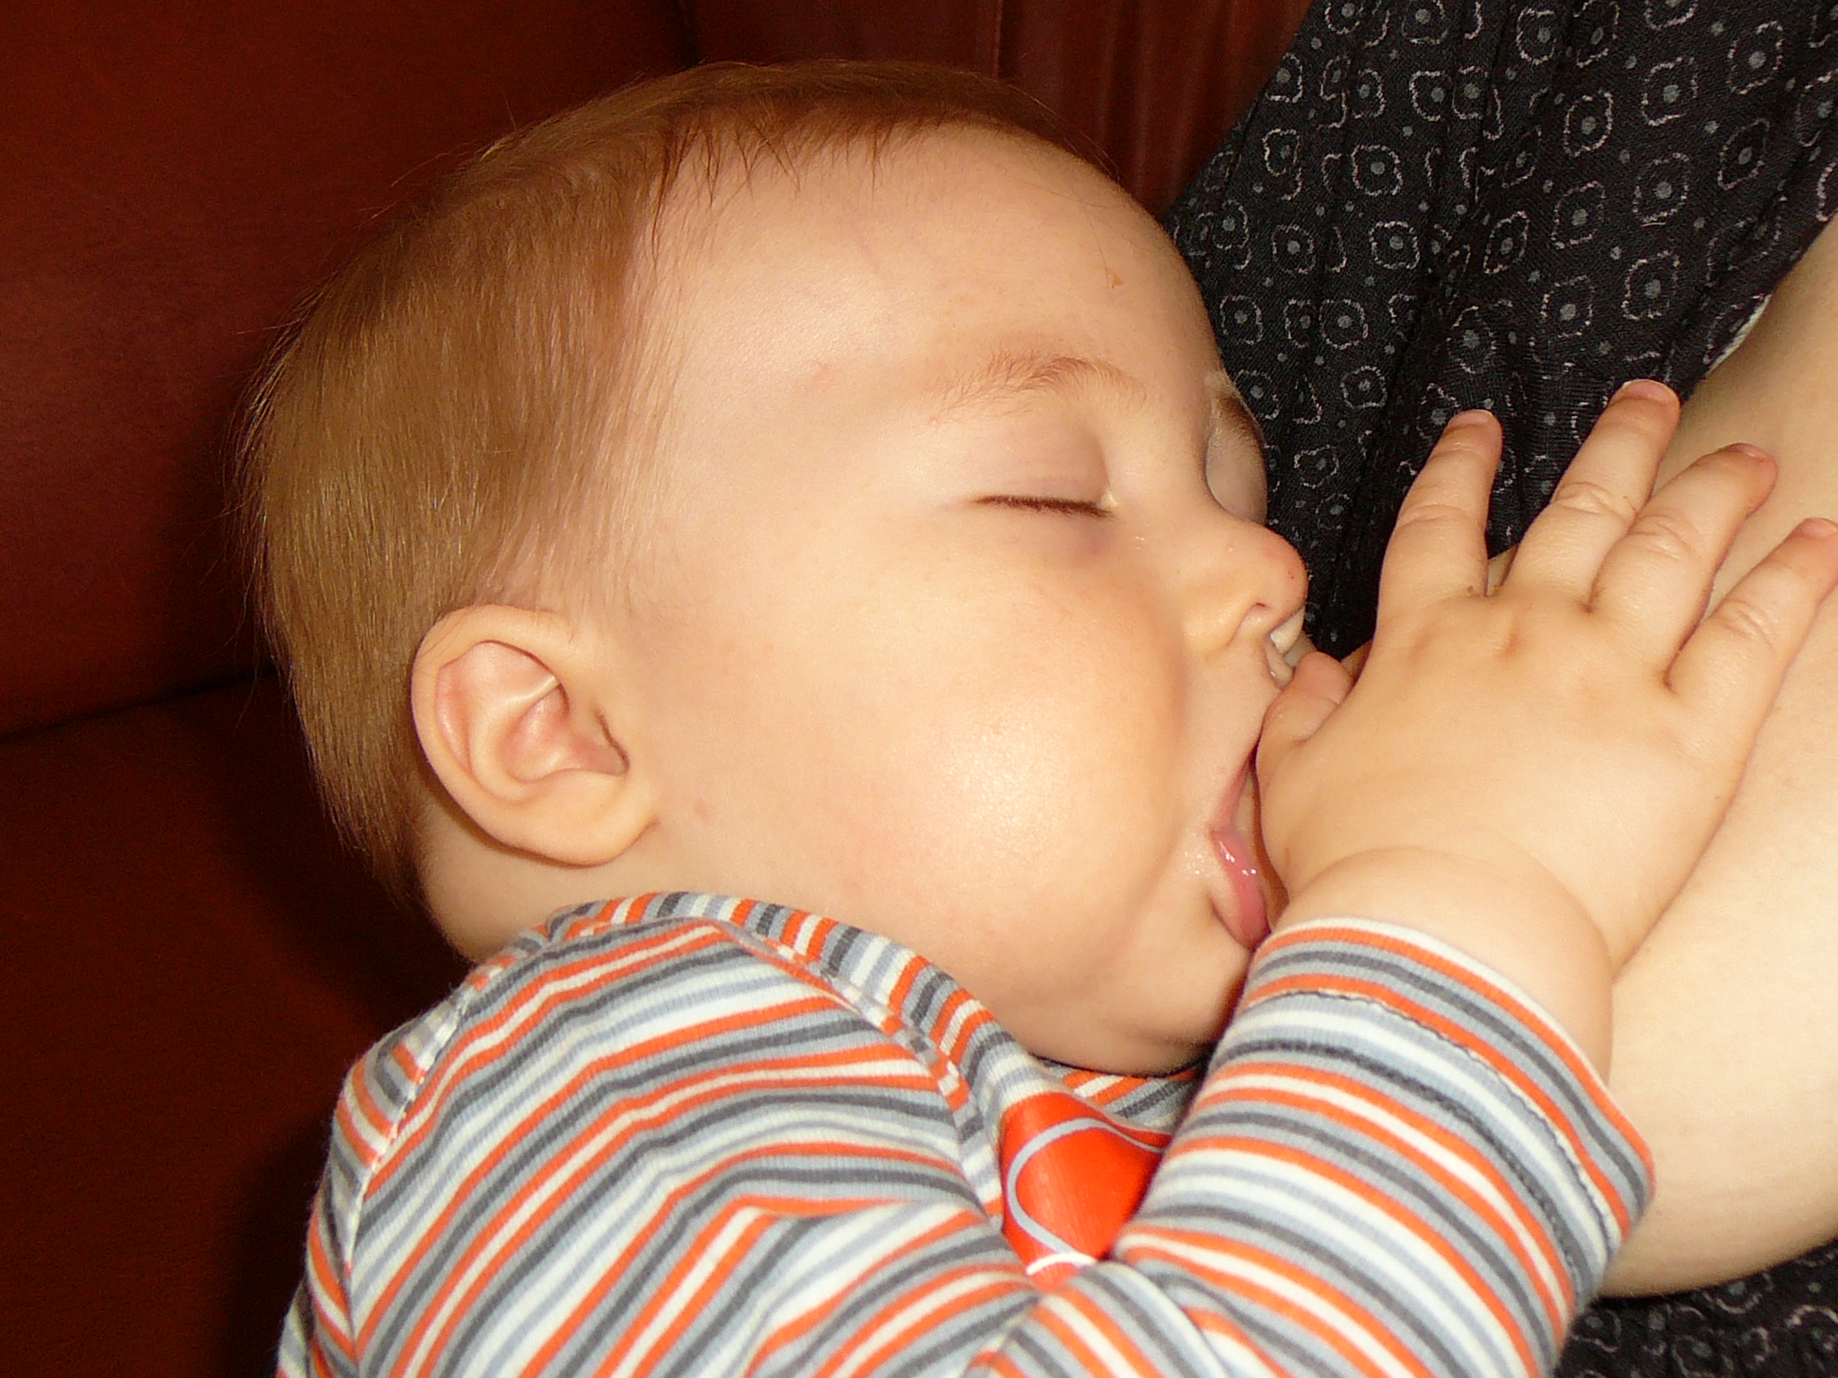
PRUŽANJE STRUČNE PODRŠKE U DOJENJU
Dojenje je vještina koja se uči i razvija nakon poroda.
Buduće majke potrebno je informirati o dobrobitima dojenja što ranije – još za vrijeme trudnoće (trudnički tečaj, patronažna posjeta trudnici, GPD).
Rodilišta prijatelji djece – podrška dojenju u rodilištima.
Potpora zajednice nakon dolaska iz rodilišta kroz patronažnu skb
Pedijatrijske ordinacije – prijatelji dojenja!
Važan je interdisciplinarni pristup i povezivanje
u radu na programima za promicanje dojenja.

Slide 5
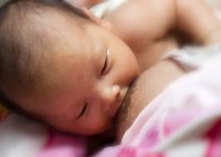
RIZIČNA RAZDOBLJA U DOJENJU
Dojenje je pod utjecajem niza čimbenika na individualnoj ali i na široj društvenoj razini!
Postoji sedam kritičnih razdoblja gdje je moguće pravim metodama pozitivno djelovati na donošenje odluku o dojenju:
1) pred koncepcijsko razdoblje
2) antenatalno razdoblje (trudnoća)
3) porod
4) dolazak kući nakon porođaja
5) razdoblje od 4 – 6 tjedana
6) razdoblje od 4 – 6 mjeseci
7) razdoblje s godinu dana

Slide 6
CILJ RADA
Osnovni cilj – utvrditi razloge odustajanja od dojenja, te prema tome planirati javnozdravstvene intervencije za promicanje dojenja i stvaranje pozitivnog stava prema dojenju.
Specifični ciljevi:
Ispitivanje utjecaja socijalno-demografskih karakteristika na duljinu/trajanje dojenja kod majki-sudionica u istraživanju
Duljina trajanja isključivog dojenja prema dobi djeteta
Najčešći uzroci odustajanja od dojenja

Slide 7
ISPITANICI I METODE
Podaci su prikupljeni retrospektivno, validiranim upitnikom.
U ispitivanju su sudjelovale 102 ispitanice.
Trajanje anketiranja – prosinac 2013. i siječanj 2014.
Upitnici su ispitanicama dostavljeni putem patronažne službe, ispunjavali su se samostalno a vraćali su se ili samostalno u DZ ili putem patronaže.
Ispitanice su bile majke koje su tijekom dojenačkog razdoblja odustale od dojenja.
Ispitivane su socijalno-demografske, biomedicinske i psihosocijalne karakteristike.

Slide 8
REZULTATI Deskriptivna statistička analiza podataka ankete
Socijalno-demografska obilježja ispitanica
DOB OBRAZOVANJE

Slide 9
REZULTATI Deskriptivna statistička analiza podataka ankete
Socijalno-demografska obilježja ispitanica
BRAČNO STANJE RADNI STATUS ISPITANICA
MJESEČNI PRIHODI
KUĆANSTVA

Slide 10
PODACI O PORODIMA I DOJENJU ANKETIRANIH MAJKI
BROJ PORODA Biomedicinske karakteristike
KOD MAJKI – ISPITANICA POHAĐANJE
TRUDNIČKOG TEČAJA
PRETHODNO ISKUSTVO
VIŠEROTKI U DOJENJU

Slide 11
PODACI O PORODIMA I DOJENJU ANKETIRANIH MAJKI
Biomedicinske karakteristike

Slide 12
PODACI O PORODIMA I DOJENJU ANKETIRANIH MAJKI
Biomedicinske karakteristike

Slide 13
PODACI O PORODIMA I DOJENJU ANKETIRANIH MAJKI
Psihosocijani čimbenici OČEKIVANO
VRIJEME DONOŠENJA ODLUKE TRAJANJE
O DOJENJU DOJENJA

Slide 14
PODACI O PORODIMA I DOJENJU ANKETIRANIH MAJKI
PRUŽENA PODRŠKA MAJKAMA Psihosocijalni TIJEKOM DOJENJA čimbenici

Slide 15
PODACI O TRAJANJU DOJENJA KOD ANKETIRANIH MAJKI

Slide 16
Najvažniji razlozi prestanka dojenja kod anketiranih ispitanica (n = 102, mogući su bili višestruki odgovori, ukupno 168)

Slide 17
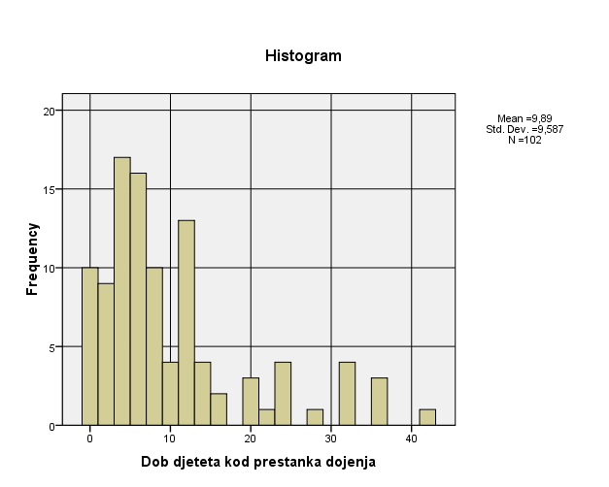
REZULTATI Analiza podataka o trajanju dojenja
Broj tjedana dojenja varira.
Najčešće (mod) su majke dojile ukupno 4 tjedna.
Vrijednosti se kreću između 0 i 42 tjedana a prosjek je 9,9 tjedana.
U analizi i utvrđivanju statističkih značajnosti u dobivenim rezultatima korišten je hi-kvadrat test.
Statistička značajnost do 5% p=0,05

Slide 18
ANALIZA PODATAKA O TRAJANJU DOJENJA
Rb. | Varijable u kontingencijskoj tabeli | Format Kontingencijske tabele | N | χ² | df | p | Statistička značajnost *
1. | Dob majke (u godinama) Trajanje dojenja (u tjednima) | 3 x 3 | 102 | 8,061 | 4 | 0,089
2. | Obrazovanje majke (u godinama) Trajanje dojenja (u tjednima) | 2 x 3 | 102 | 0,897 | 2 | 0,639
3. | Mjesečni prihodi kućanstva majke Trajanje dojenja (u tjednima) | 2 x 3 | 102 | 8,593 | 2 | 0,014 | da
4. | Zanimanje Trajanje dojenja (u tjednima) | 2 x 3 | 102 | 6,231 | 2 | 0, 044 | da
5. | Prethodno iskustvo u dojenju Trajanje dojenja (u tjednima) | 2 x 3 | 102 | 6,799 | 2 | 0,033 | da
6. | Polaženje trudničkog tečaja uopće Trajanje dojenja (u tjednima) | 2 x 3 | 102 | 0,190 | 2 | 0,909
7. | Navika pušenja prije trudnoće Trajanje dojenja (u tjednima) | 2 x 3 | 102 | 2,658 | 2 | 0,265
8. | Broj djece Trajanje dojenja (u tjednima) | 2 x 3 | 102 | 4,760 | 2 | 0,093

Slide 19
Prosječno trajanje dojenja različitih kategorija majki (u tjednima) – s obzirom na prihode kućanstva, skupinu zanimanja i prethodno iskustvo u dojenju (n = 102)

Slide 20
RASPRAVA
Dobiveni rezultati ovog istraživanja ukazali da majke sa boljim prihodima i višim obrazovanjem kraće doje u odnosu na rezultate studija koje su prethodno provedene (Berković N.2003.g.; UNICEF Hrvatska 2013.g.)
Prethodno iskustvo u dojenju ukazalo je na statističku povezanost sa duljinom trajanja dojenja – veća sigurnost uz prethodno pozitivno iskustvo.
Trajanje isključivog dojenja i ukupno trajanje dojenja – istraživanje je dalo rezultate da je odustajanje od dojenja najintenzivnije u periodu između 1. i 3. mjeseca života djeteta – od dojenja je odustalo 78% majki.
Najvažniji uzroci odustajanja od dojenja bili su:
mišljenje da mlijeka nema dovoljno i slabo napredovanje na tjelesnoj težini
problemi sa bradavicama i dojkama na početku dojenja

Slide 21
RASPRAVA
Polaženje trudničkog tečaja nije pokazalo statističku značajnost u odnosu na vrijeme trajanja dojenja kod ove grupe ispitanica.
LIMITI ove studije:
retrospektivan način prikupljanja podataka
način prikupljanja podataka (anonimnost)
relativno mali uzorak – razina doma zdravlja

Slide 22
ZAKLJUČAK
Stopa dojenja u RH nije zadovoljavajuća.
Programi mjera za zaštitu, promicanje i potporu dojenja trebali bi se više prilagoditi rješavanju ključnih čimbenika koji utječu na odustajanje od dojenja:
dojenje prilagoditi životu i obavezama žene današnjeg modernog društva
djelovati na širu društvenu zajednicu i razvijati svijest o dojenju kao zdravom životnom stilu
uloga patronažnih sestara – zdravstvenih djelatnika je nezaobilazna u promicanju dojenja.
unaprjeđivanje znanja i vještina patronažnih sestara iz laktacije i komunikacije

Slide 23
ZAKLJUČAK
Motivirati na veću posjećenost trudničkih tečajeva.
Individualna patronažna posjeta trudnici.
Podrška za vrijeme boravka u rodilištu kako to čine Rodilišta - prijatelji djece.
Neizostavna podrška rodiljama i njihovim obiteljima kod kuće nakon dolaska iz rodilišta koju pruža patronaža te GPD-a.
Podrška pedijatara u dojenačkoj dobi.

Slide 24
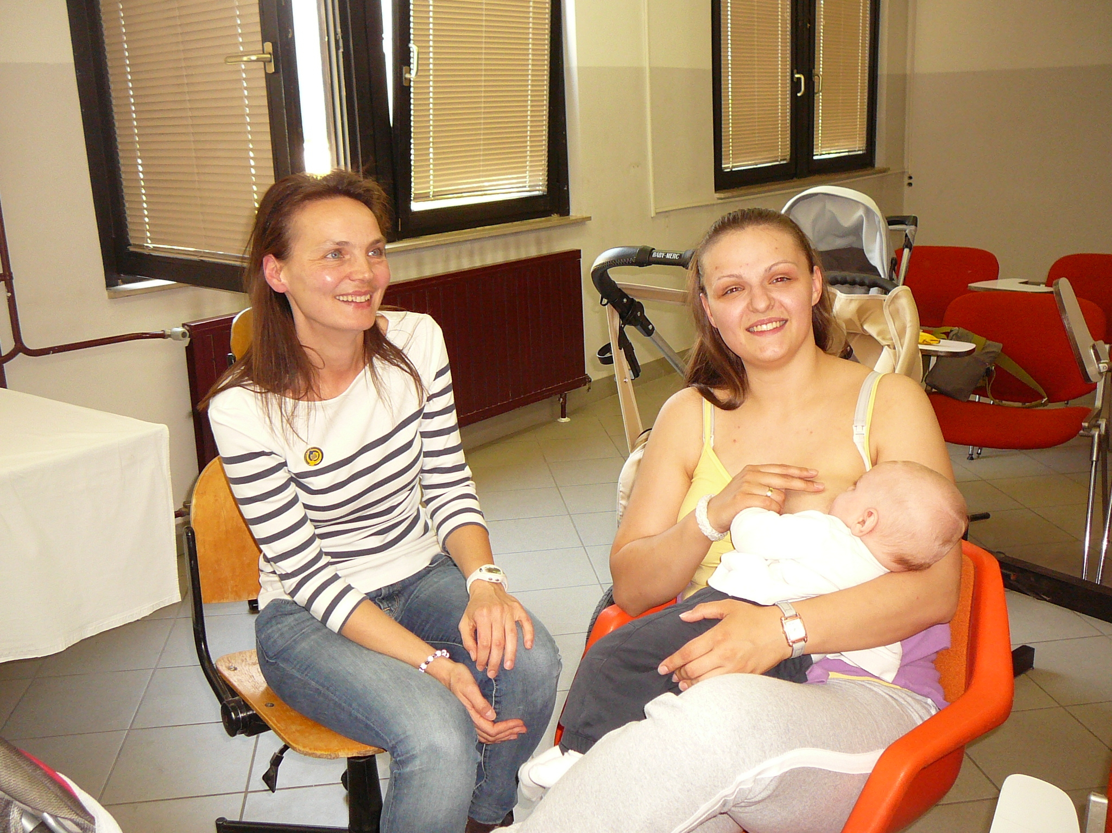
ZAKLJUČAK
Dojenje je pravo koje svatko treba poštivati, štititi i pomagati obiteljima da ga ispune, ali ipak majke neće biti obavezne dojiti, jer je neprihvatljivo prisiliti majku da doji kao što je neprihvatljivo zagovarati da daje formulu – adaptirano mlijeko. Svim roditeljima koji očekuju djecu stoga je potrebno omogućiti objektivne informacije temeljene na dokazima o pravilnoj, zdravoj i preporučenoj prehrani dojenčadi kako bi se omogućilo informirano donošenje odluka (Cattaneo A. et al.2006).

Slide 25
ZAHVALE
Najljepše zahvaljujem svima koji su doprinijeli izradi ovog diplomskog rada:
mentorici doc.dr.sci. Danijeli Štimac na vodstvu, stručnoj pomoći i savjetima.
dr. sci. Aniti Pavičić Bošnjak zahvaljujem na ustupljenoj mogućnosti korištenja njezinog validiranog upitnika pomoću kojeg sam provela anketno istraživanje.
DZ Zagreb Istok koji mi je dao suglasnost za provođenje anketnog istraživanja
svim mojim kolegicama patronažnim sestrama koje su mi pomogle u prikupljanju podataka.
majkama/ispitanicama koje su pristale na ispunjavanje ovog anketnog upitnika.

